Slide 1
第四节 格林公式

Slide 2
一、格林公式
1、单（复）连通区域
单连通区域：平面区域D内任一条闭曲线所围有
界区域都属于D，即“无洞”区域。
复连通区域：非单连通的平面区域。
D
D
单连通区域
复连通区域

Slide 3

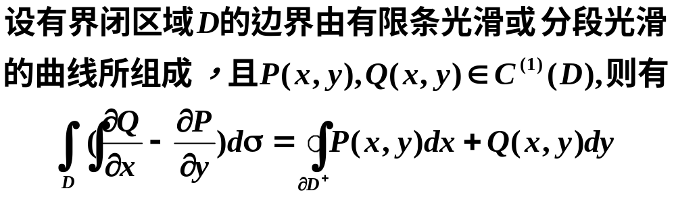
平面区域D的正向边界曲线：当人沿这一方向行走时，
邻近的D始终位于人的左侧，常记为 。
D
D
2、格林公式
定理：

Slide 4
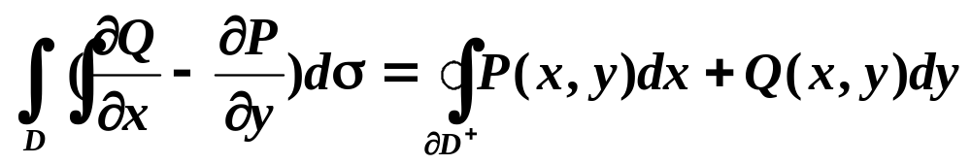





















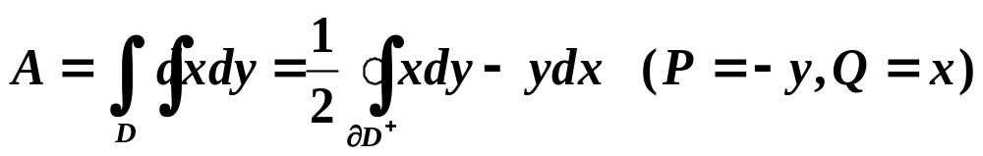
格林公式：
D
（1）
（2）
（3）
面积公式：
例1、

Slide 5

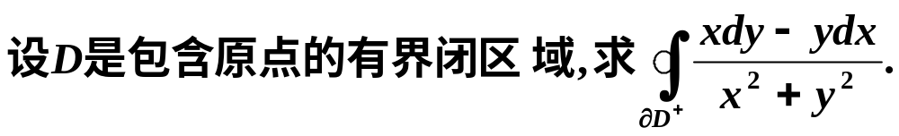
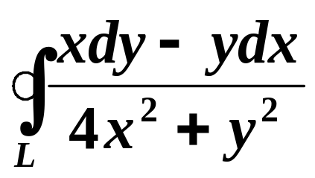

例2、
例3、
求 ，式中L是以点（1，0）为中
心，R（R>1）为半径的圆周，取逆时针方向。

Slide 6
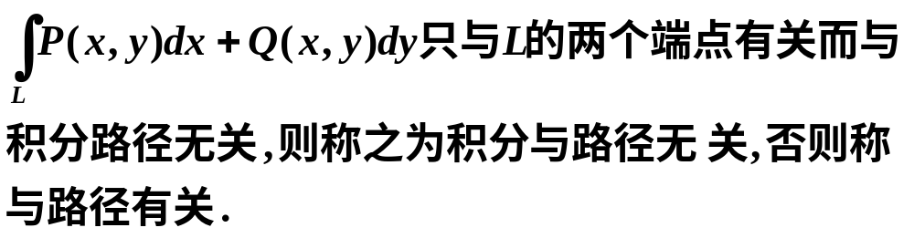
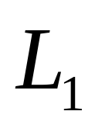

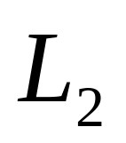
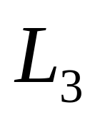

二、曲线积分与路径无关的条件

Slide 7
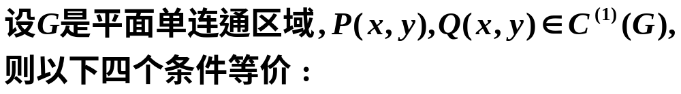
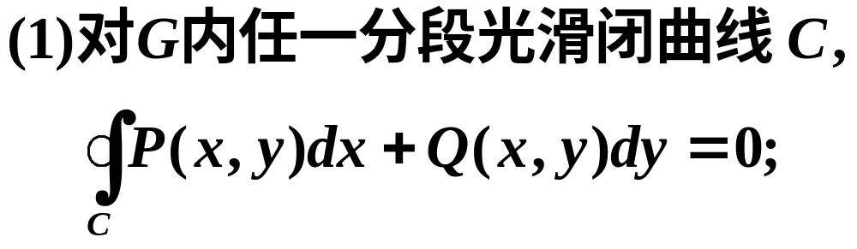
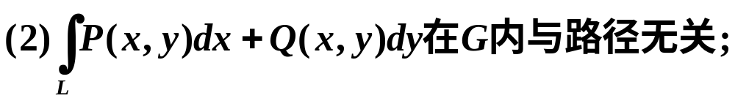
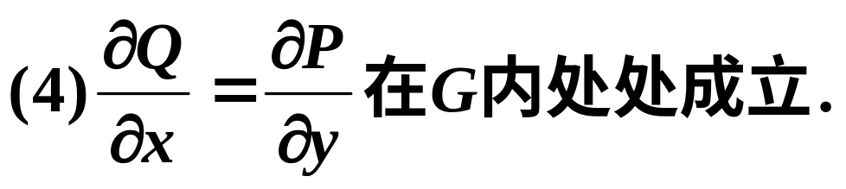
定理：

Slide 8
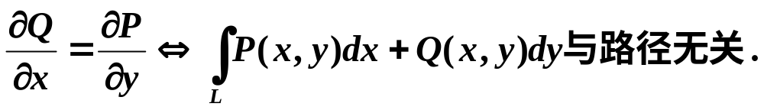
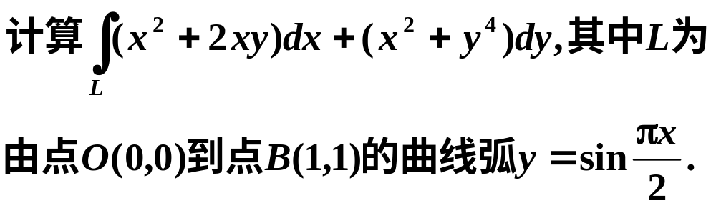
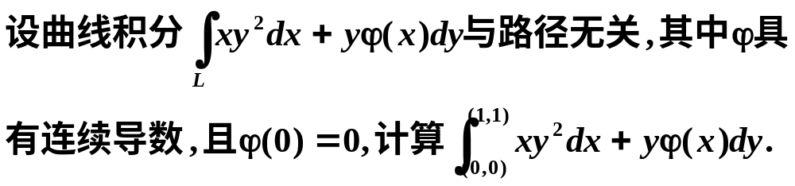
关键：
例4、
例5、

Slide 9

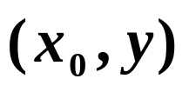
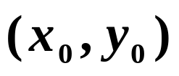
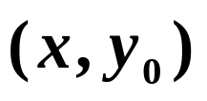
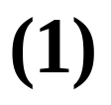
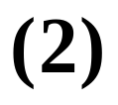
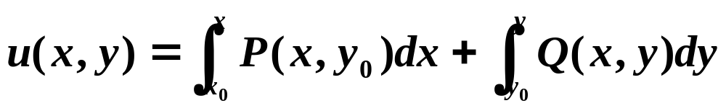
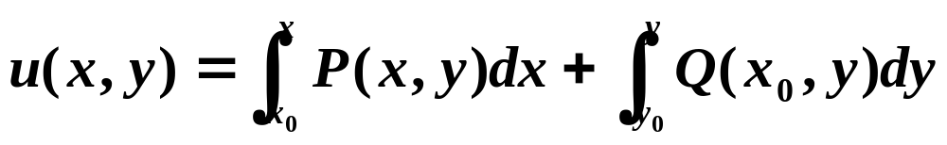
按（1）：
按（2）：

Slide 10
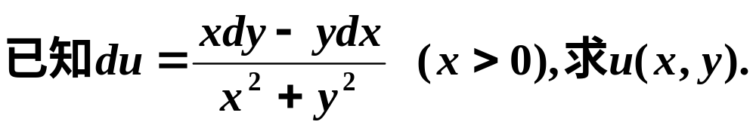
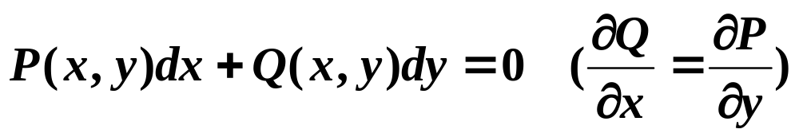
例6、
全微分方程：
例7、

Slide 11
作 业
习题8-4：3

